Slide 1

Apnea
Bologna 29/12/2018

Slide 2
Apnea
“Gli stessi personaggi, ancora non soddisfatti, insistono nella reiterazione delle accuse già mosse al Presidente D.S. che avrebbe taciuto informazioni a lui note. Nulla di più falso! Il Presidente Frascari ha ricevuto ufficialmente solo il giorno 11 novembre 2017 i documenti in discussione dalle mani del Presidente Matteoli a seguito di precisa convocazione nel suo ufficio di Roma, presente anche il Vice Presidente CMAS nonché Consigliere Federale Nolli.”
Questa è una delle accuse più volte formulate verbalmente e per scritto al Presidente federale ed ai Consiglieri Federali dal signor Frascari (confermate poi da alcuni componenti il Settore Didattica Subacquea).
L’accusa è ASSOLUTAMENTE FALSA dato che Frascari sapeva tutto dal DICEMBRE 2013 e i documenti che ora vi mostreremo lo dimostrano inequivocabilmente, mettendo una volta per tutte in chiaro chi racconta frottole per scaricare le sue responsabilità.

Slide 3
Apnea
Il BoD della Cmas, che è l’organo politico, si affida a tre comitati tecnici:
  Technical Committee
  Sport Committee
  Scientific Committee
Nolli è componente del BoD (dall’Aprile 2017 Vice President)
La Cmas nel 2013 ha dato incarico al suo Technical Committee di rivedere tutto il percorso dell’Apnea per renderlo adeguato alle nuove esigenze, anche in previsione di un auspicato ingresso della specialità nel programma olimpico.
Frascari, componente del Technical Committee, è stato perciò il primo in federazione a conoscere le intenzioni, i progetti ed i cambiamenti in merito all’apnea in seno alla Cmas, tramite Jean Rondià nel 2013 presidente del Technical Committee.
Frascari è in possesso della password dedicata ai componenti del BoD dal 09/05/2014 e può vedere tutti gli atti del BoD e i vari aggiornamenti degli standard.
Frascari ha ricevuto le prime copie degli standard di apnea Cmas il 06/06/2014 e ha continuato a riceverli. Anzi è stato coinvolto, come membro Technical Committee, nella loro evoluzione, fino alla approvazione della prima versione da parte del BoD del 09/04/2015.
Frascari, dopo altre mail, ha ricevuto la nuova versione, la seconda ed attuale modificata rispetto la precedente l’11/02/2017.

Slide 4
Apnea
All’EudiShow del 2017 (3-4 e 5 marzo) Il Presidente Federale chiede a Frascari, Marta Piccoli (neo-referente dell’Apnea nel CdS DS) ed Allegrini che forniscano un prodotto concordato relativo all’apnea entro un mese.
Nel Consiglio Federale del 21/04/2017 Frascari approva il Programma Formativo Agonistico del settore SN, mentre Nolli obietta e vuole approfondire alcuni aspetti.
Dello SNaQ Frascari conosceva tutto già dal gennaio 2016.
Nolli nel CF del 15/09/2017 propone di utilizzare anche i brevetti Cmas di snorkel come già anticipato nello schema presentato al CF del 21/07/2017 ai quali si potrebbe cambiare nome e per questi aspetti aveva già parlato con Flemming Holm (nuovo presidente del Technical Committee). Nessun Commento.
Nel CF del 15/09/2017 Allegrini lamenta l’assenza assoluta d’informazione dell’organizzazione DS e sollecita Frascari ad informare la sua organizzazione e a chiedere scusa al CF per la sua inoperosità. Nessun commento, successivamente (credo il 30/09) esce un comunicato che è stato obbligato a fare, che non chiarisce molto della situazione dell’apnea.

Slide 5
Apnea
A ½ novembre 2017 la CMAS cessa la fornitura dei vecchi brevetti di Apnea ed improvvisamente per la DS esplode il problema APNEA. Matteoli e Nolli riescono ad accordarsi con la CMAS per dare continuità alla fornitura ancora per un po’ di tempo.
Fine novembre 2017 non essendoci novità di merito, in relazione all’apnea, il Presidente Federale costituisce una commissione mista, 3 SN e 3 DS per fare un percorso formativo unico, almeno per quanto riguarda gli allievi, di Apnea. I nominativi vengono forniti da Frascari ed Allegrini e sono nominativi tecnici e non politici. Le attività vengono seguite anche da Nolli, che ha l’incarico di svolgere le attività di segreteria, di notaio dei risultati della commissione e di cercare che vengano rispettati i tempi, visto l’approssimarsi dell’EudiShow.
Alla fine di gennaio 2018 (18/01/2018) è pronto il PFAp con l’approvazione di tutti i membri della commissione mista, ma questo coincide con una “sostanziale” disapprovazione del Consiglio di Settore DS che sconfessa l’operato dei suoi tecnici incaricati (un componente il Consiglio della DS stesso referente dell’apnea, il referente della commissione apnea DS ed un suo membro).
Piegati ed asserviti? A chi? … meglio non rispondere … ma qualcuno vuole buttare in là la palla?
Viene organizzato un incontro tra rappresentati tecnici e politici dei due settori a Bologna il 21/02/2018 e concordano il nuovo PFAp, con grande soddisfazione da parte dei componenti della nuova delegazione (per DS Frascari, Voltolina e Santero).
All’EudiShow presentazione imbarazzante del PFAp da parte di Frascari che viene interrotto con determinazione da Silvio Mercadante. La presentazione prosegue con Santero (DS) e Mercadante(SN).

Slide 6
Apnea
A seguire attività gestionali del percorso con la configurazione del Sistema Informatico Federale con le relative difficoltà.
A metà giugno (13/06/2018) viene sollevata, in una riunione chiesta al Presidente Federale dalle società di Treviso e Venezia una serie di obiezioni riguardo il percorso dell’apnea. Alla riunione è richiesto che non partecipino responsabili della DS regionali e/o nazionali in quanto, in tal caso, i presenti non si sentirebbero liberi di esprimersi.
Subito dopo viene dato incarico a Frascari di intervenire sul PFAp perché vada incontro a queste esigenze. L’incarico viene assunto con entusiasmo, ma nel contempo gli viene richiesto di fare in fretta, il 29/06/2018 c’è un CF che lo approverebbe.
Nel CF del 29/06/2018 non c’è alcun documento in merito. Al presidente viene data la delega per l’eventuale delibera d’urgenza.
La prima versione viene predisposta e consegnata il 10/07/2017, ma è una cosa completamente diversa da quanto richiesto, infatti è un programma solo per la DS e viene respinto.
La seconda versione viene inviata la prima volta il 09/08/2018, ma contiene parecchie incongruenze per cui si lavora alacremente per trovare le relative soluzioni, in alcuni casi non certo semplici, per riuscire a modificare i contenuti in modo da venire incontro alle esigenze espresse da Frascari a nome del Settore DS. Il 18/09/2018 viene finalmente pubblicata la versione definitiva del PFAp che, incredibile ma vero, contiene 29 titoli Fipsas di cui 12 titoli Cmas. Inutile dire che in fase successiva siamo stati poi costretti a correggere alcune incongruenze che erano sfuggite nelle varie riletture a testimonianza della sua notevole «farraginosità e complessità».

Slide 7
Apnea
Nel CF del 21/09/2018 Nolli fa una dichiarazione nella quale sottolinea quanto questo documento non risponda alle esigenze federali, ma solo ad interessi politici del Settore DS sottolineando che la completa suddivisione dei percorsi «Istruttori» è stata praticamente voluta dal Settore DS, nonostante il fatto che questo avrebbe portato al verificarsi di molte incongruenze.
A questo punto la configurazione del SIF ha dovuto essere di nuovo rivista.
Nel febbraio 2018 viene dato incarico ai due Presidenti di Settore di far provvedere alla stesura dei Programmi Didattici dell’Apnea. Il Settore SN provvede con grande celerità mettendo a punto sia tutti i Programmi per Allievi che quelli relativi agli Istruttori SN, agli Allenatori e ai Maestri e pubblicandoli in data 03/11/2018.
Malgrado numerosi solleciti fatti personalmente dal Presidente a Frascari, niente viene invece presentato da parte del Settore DS,
Nella 2^ metà di novembre finalmente si riunisce la Commissione di Apnea del Settore DS per la formulazione del Programmi Didattici, commissione che per altro non era più stata interpellata dai tempi dell’EudiShow 2018. Al termine dei lavori della Commissione, questa presenta una relazione che contiene una totale critica al PFAp facendo presente che lo stesso è stato completamente stravolto rispetto a quanto presentato all’EUDI.
In sede di Consiglio Federale (30/11/2018), vengono chieste a Frascari spiegazioni del fatto che il Consiglio di Settore DS e la Commissione di Tecnici da loro nominata siano in completo disaccordo, cosa che sta portando gravi danni all’intero Settore e all’intera Federazione. Ovviamente da parte di Frascari non arriva nessuna risposta. Comunque il Consiglio federale sta ancora aspettando di capire quali sono i programmi DS per l’Apnea e l’EUDI 2019 SI AVVICINA A GRANDI PASSI.
Sempre nel Consiglio Federale del 30/11/2018 Frascari lamenta che per il Lay-Out dei brevetti il Settore non è stato interpellato e questa è una mancanza di rispetto; afferma anche che “i brevetti sono piuttosto brutti con quel colore grigio topo” … Peccato che tutto ciò, ancora una volta, è smentito dalle carte, il Comitato di Settore DS era informato !!!

Slide 8
Apnea
Su questo argomento credo si sia detto tutto …
Il consiglio federale rimane in attesa di capire quale apnea intende presentare il settore DS all’EudiShow …
Grazie per l’attenzione

Slide 9
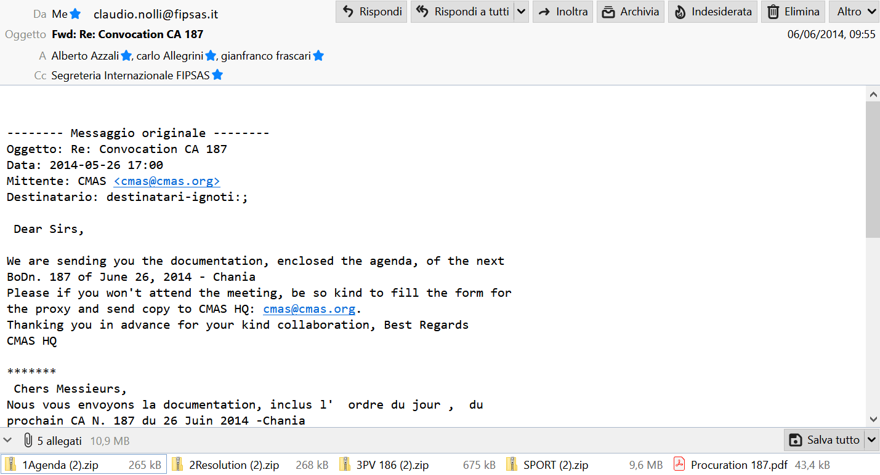
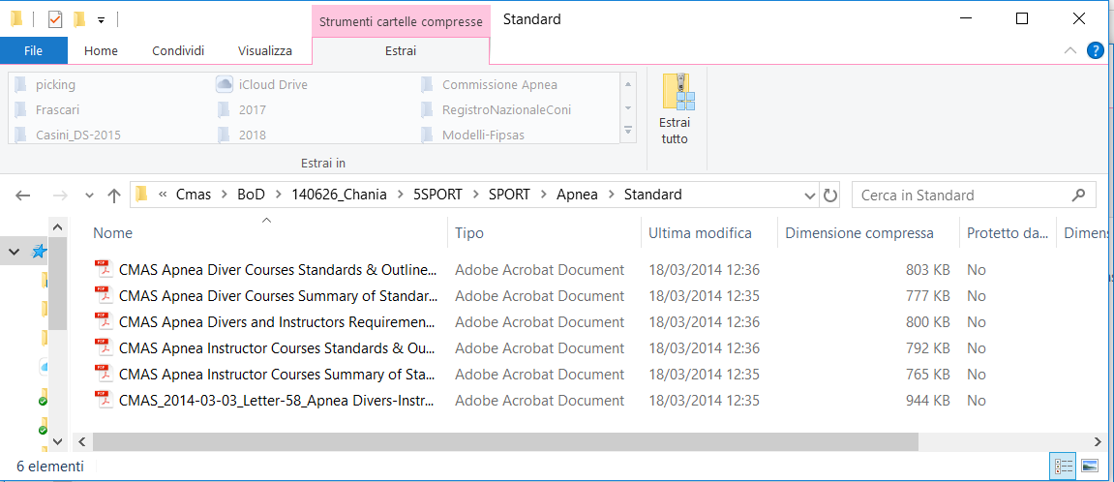

Slide 10
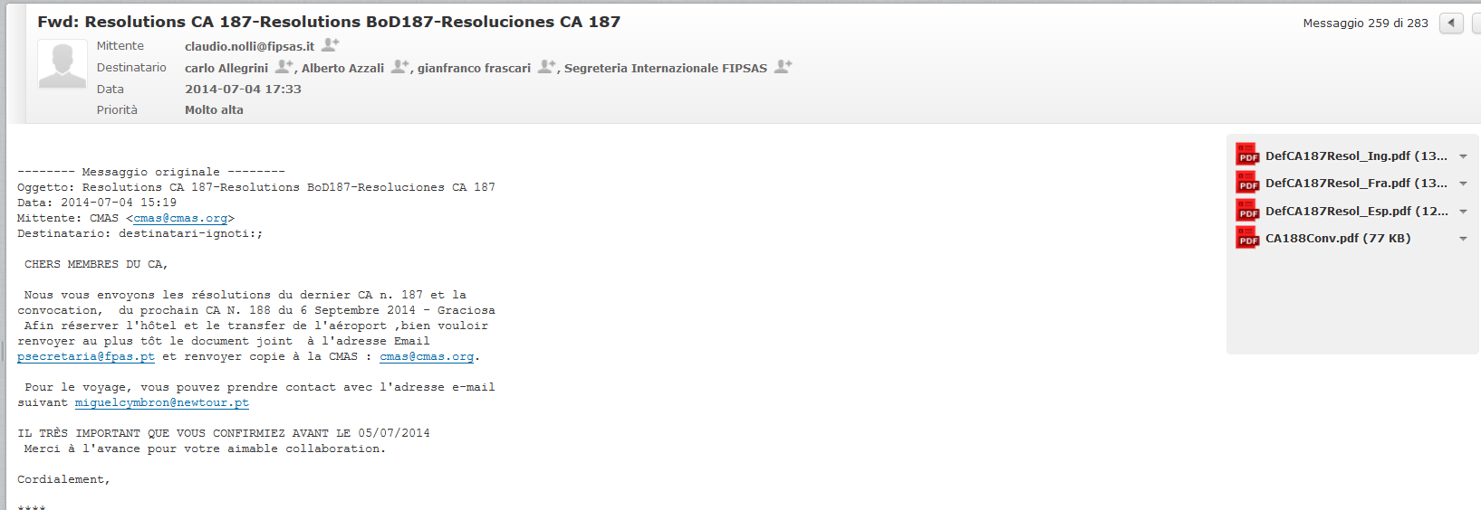
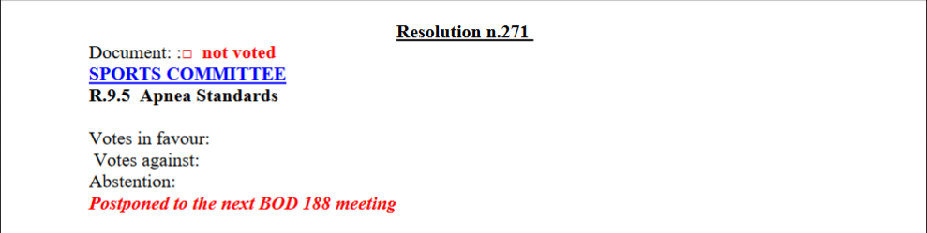
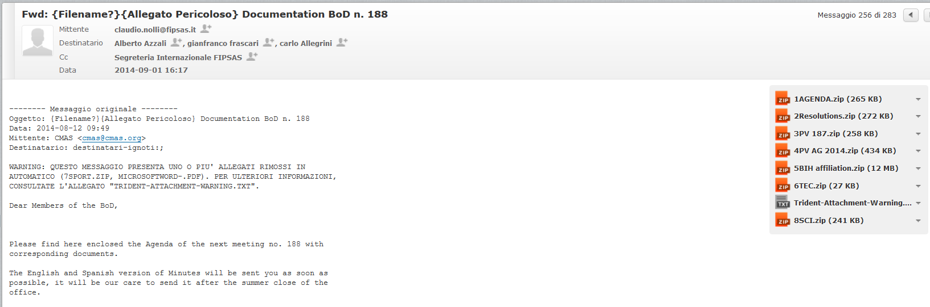
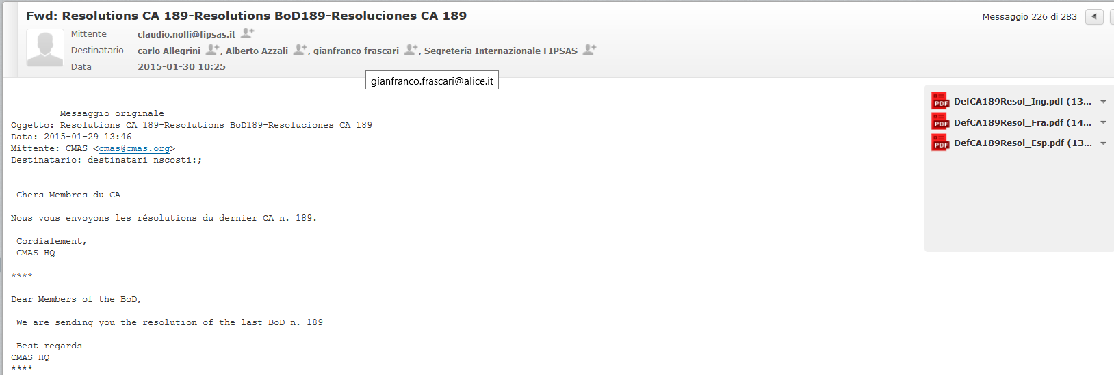
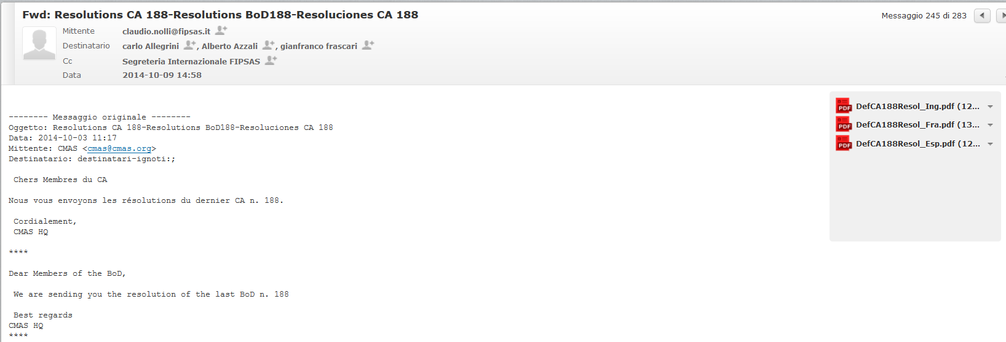
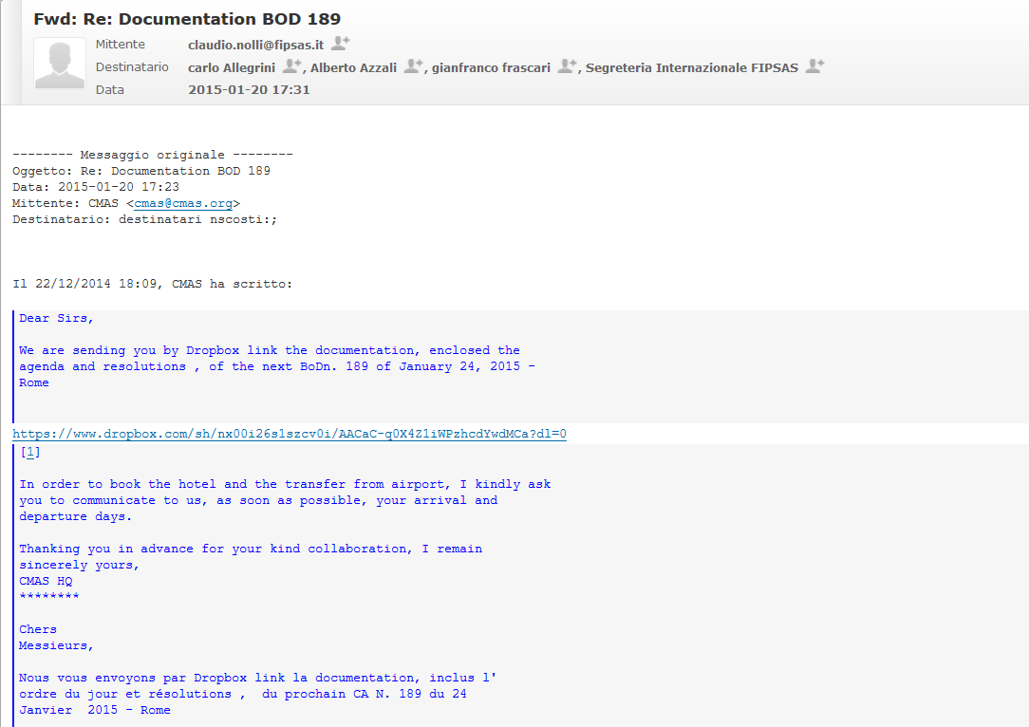
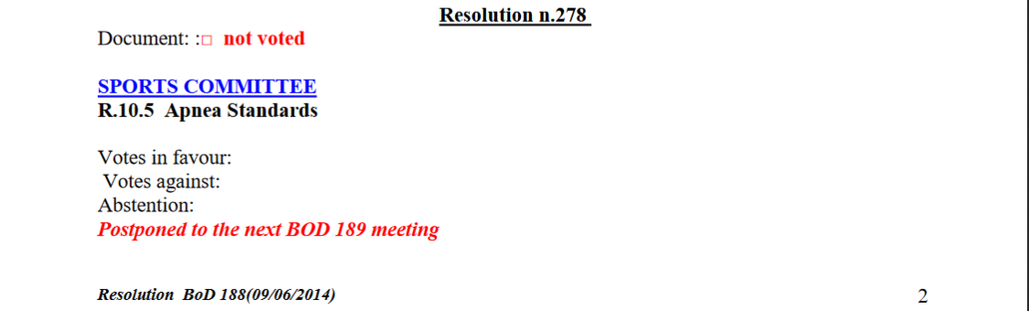
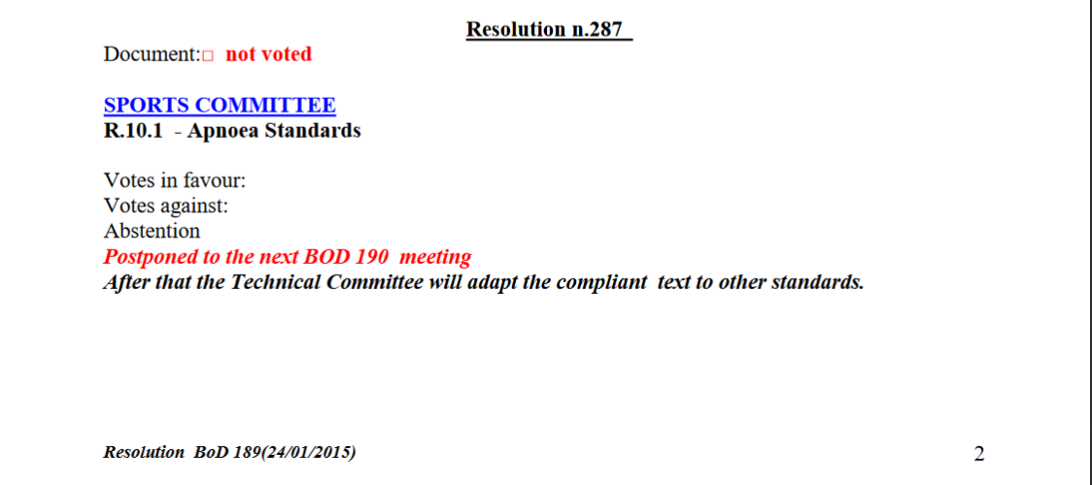

Slide 11
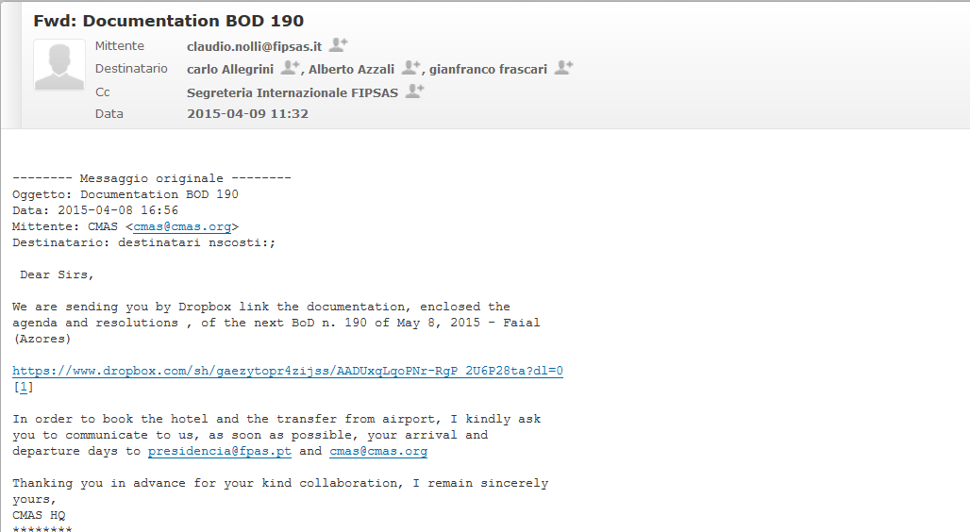
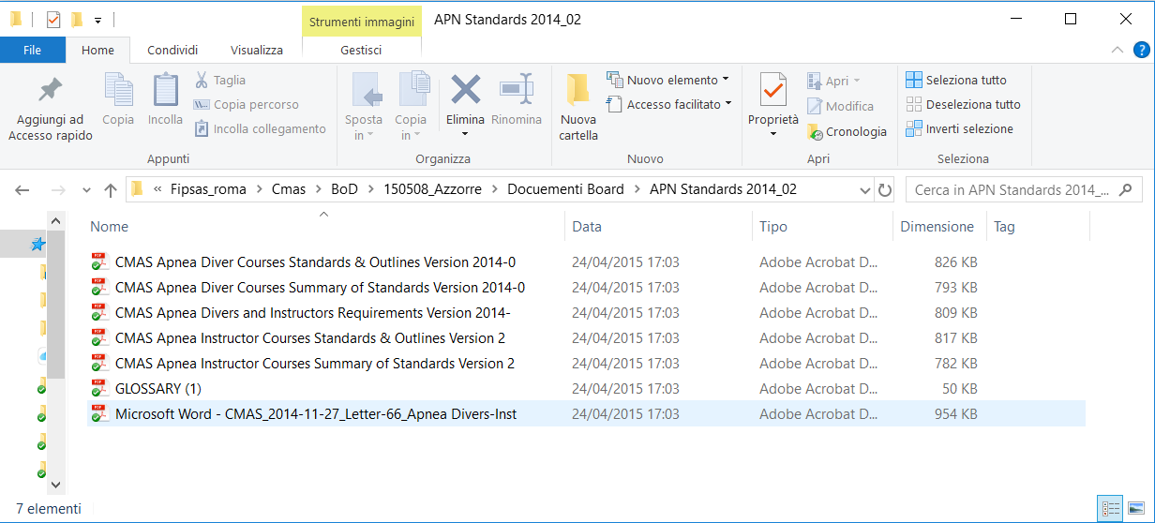
Prima Versione Definitiva 09/04/2015

Slide 12
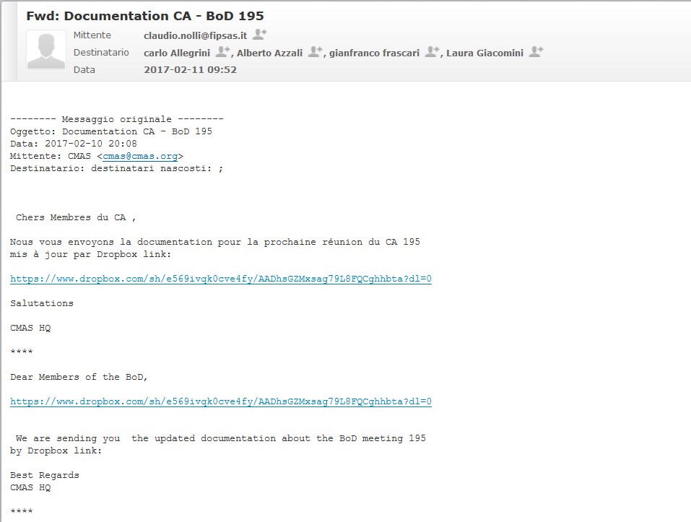
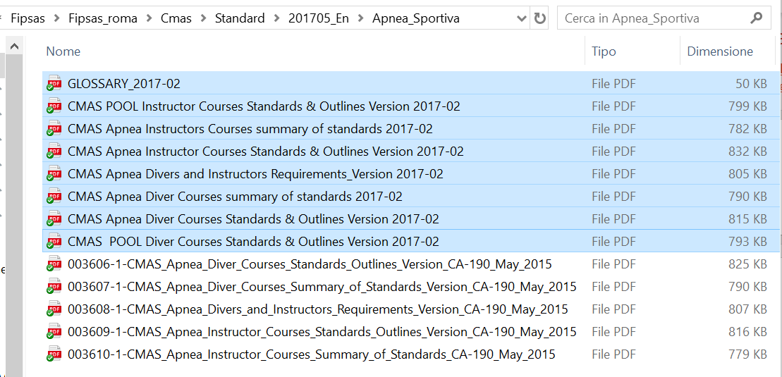
Seconda versione definitiva 11/02/2017

Slide 13
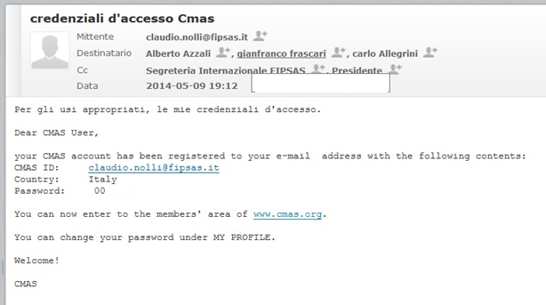

Slide 14
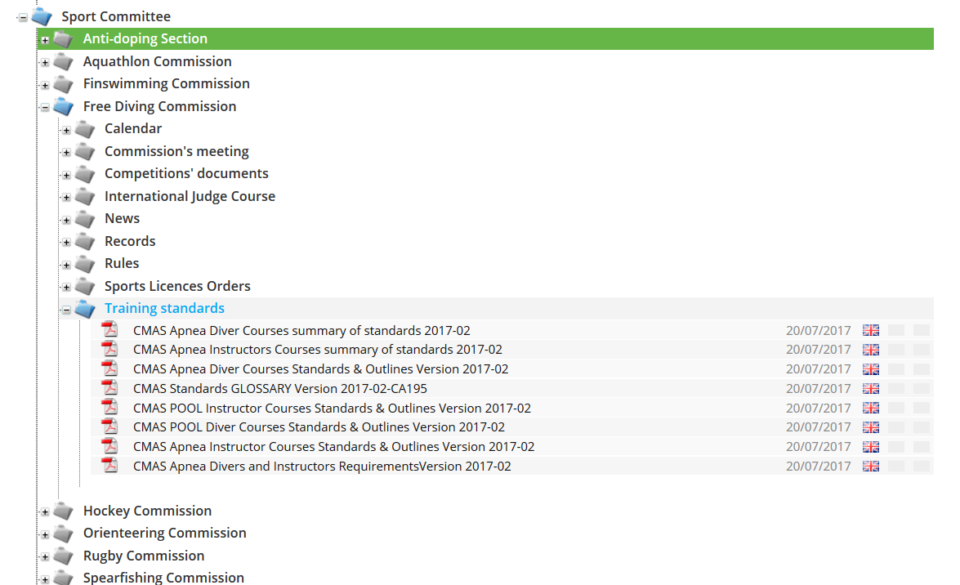

Slide 15
Il nuovo percorso, aggiornato secondo i nuovi standard, è stato presentato nel Consiglio Federale del 21 Aprile 2017. In questa riunione vengono sostanzialmente dette due cose:
Viene approvato il PFA (programma Formativo Agonistico che contiene la parte didattica relativa all’apnea). Nolli ha sollevato delle obiezioni di carattere gestionale e quindi si metterà d’accordo con il settore per trovare delle soluzioni (cosa che è avvenuta qualche settimana dopo in un incontro a Modena). Il documento era stato inviato a tutti i Consiglieri Federali negli atti del consiglio federale.
Il Presidente tiene a precisare che sarebbe opportuno che anche la Didattica subacquea e la Pesca di Superficie cominciassero a fare corsi che possano essere riconosciuti dal Sistema Nazionale delle Qualifiche sportive del CONI con validità europea (SNaQ).
Deve essere chiaro che Frascari non ha sollevato alcuna obiezione e che quindi era d’accordo.

Slide 16
(cf-15/09/2017) … omissis …
Durante l’approvazione dei vari regolamenti, circolari e normative dell’Attività Subacquee e Nuoto Pinnato, Frascari interviene chiedendo dove e possibile vedere i documenti in particolare il Percorso Formativo Agonistico. Allegrini risponde che i documenti sono allegati agli atti, ma che il PFA era già stato approvato nel Consiglio Federale del 21/04/2017 e nel contempo chiede a Frascari che tipo di brevetti sta rilasciando visto che ormai le comparazioni CMAS sono state modificate da tempo (2015). Nasce una discussione e Frascari dice che non ne sapeva nulla e che la cosa è di recente costituzione. Nolli stesso interviene spiegando la corretta cronologia degli eventi e affermando che Frascari era al corrente in quanto non solo riceveva regolarmente i verbali del BoD della CMAS, ma sapeva che Nolli aveva già interloquito con Holm Flemming (presidente del Comitato Tecnico della CMAS) per trovare una soluzione alla problematica della Apnea cosiddetta ricreativa che temporaneamente aveva trovato una soluzione di equiparazione con i brevetti snorkel e la modifica della loro denominazione come da atti allegati al CF stesso.
Allegrini interveniva chiedendo come era possibile che la didattica organizzasse degli stage di Apnea No Limit. Lo stesso Presidente Federale affermava che questa era una incongruenza inaccettabile. Frascari è d’accordo e afferma che queste iniziative non sono volute dalla Didattica Subacquea a questo punto gli si fa notare che il manifesto, per altro pubblicato anche sul portale federale, non solo c’è il logo federale, ma c’è anche scritto che lo stage è realizzato in collaborazione con il Settore Didattica subacquea. Frascari ribadisce la sua estraneità.
segue

Slide 17
Allegrini lamenta l’assenza assoluta di informazione dell’organizzazione della Didattica Subacquea visto che molti lo chiamano per avere informazioni e chiarimenti. Allegrini invita a spiegare come stanno le cose alla sua organizzazione e di farlo al più presto e a chiedere scusa al Consiglio Federale per questa sua inoperosità.
A tal proposito si decide che venga preparato un comunicato che chiarisca le varie situazioni inerenti l’apnea.
Alla fine Frascari chiede come deve fare visto che da adesso alla fine dell’anno ci sono tre/quattro corsi per istruttori d’apnea organizzati dalla Didattica Subacquea. Allegrini afferma che questi possono fare un cross-over e diventare idonei anche per l’Attività Subacquea e Frascari reagisce denunciando che questa procedura è costosa. Allegrini si impegna a formulare una proposta che avvicini gli interessi. Il Presidente Federale comunque afferma che i titoli acquisiti devono essere garantiti e per questo trova tutti concordi. Nolli ribadisce che non è vero che la Didattica Subacquea non possa fare corsi di apnea, può continuare senza problemi, il problema si presenta solo per la comparazione con i brevetti CMAS, per i quali si vedrà nel BoD del 21/10 della CMAS. Per intanto si decide che, per quanto riguarda le comparazioni CMAS non cambia nulla fino almeno al 31/12/2017.
… omissis … (cf-15/09/2017)

Slide 18
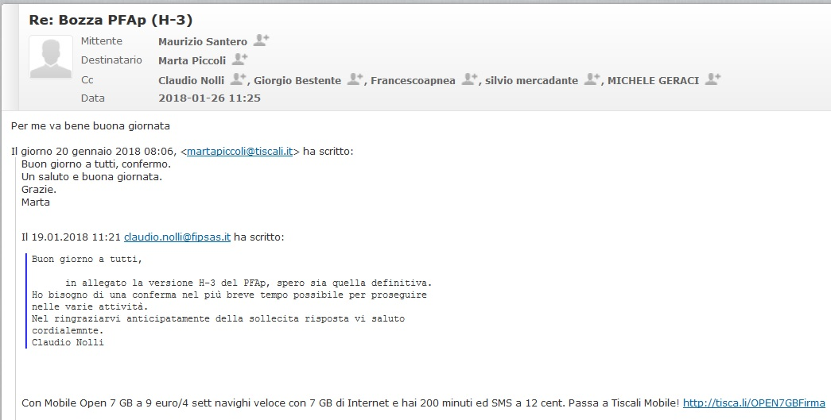

Slide 19
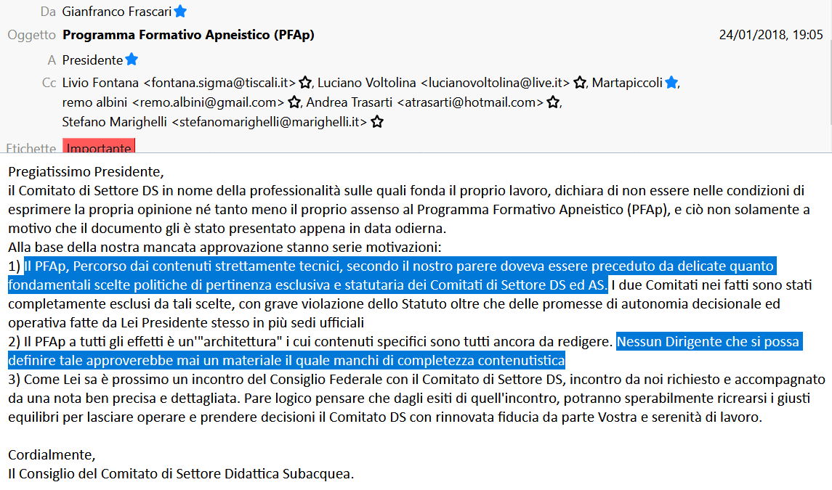
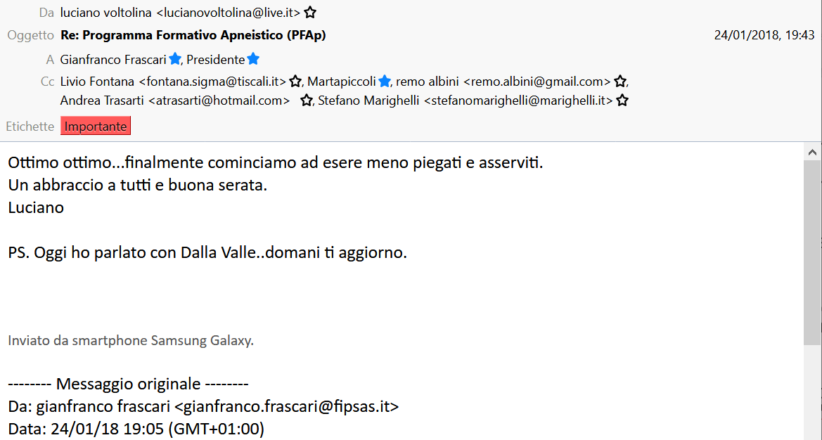

Slide 20
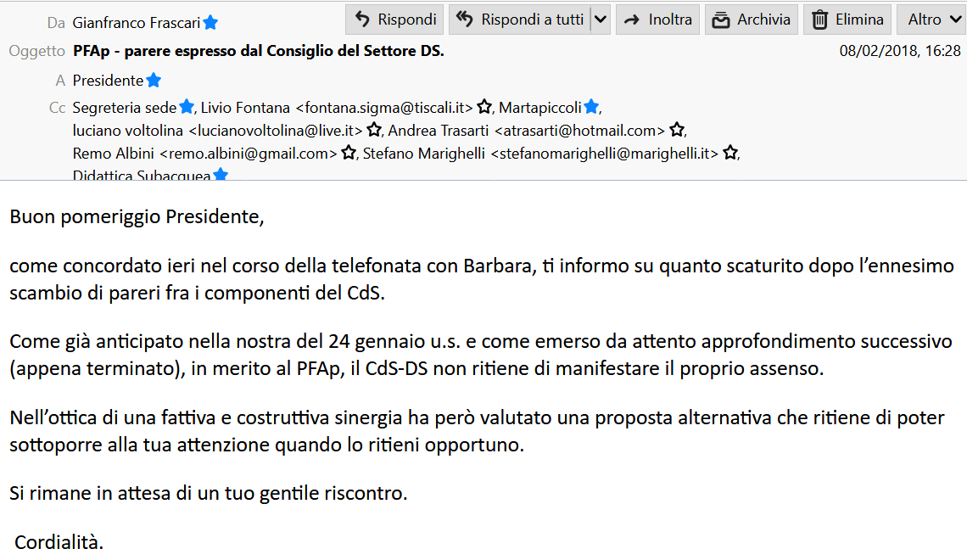
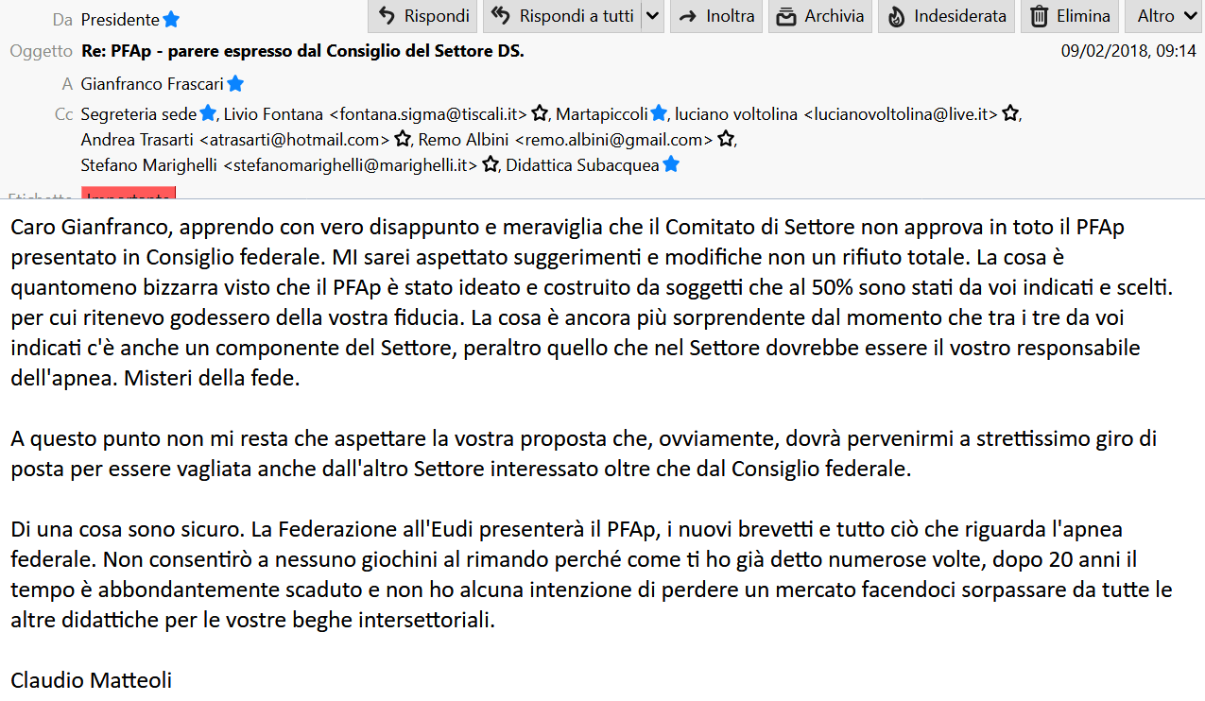
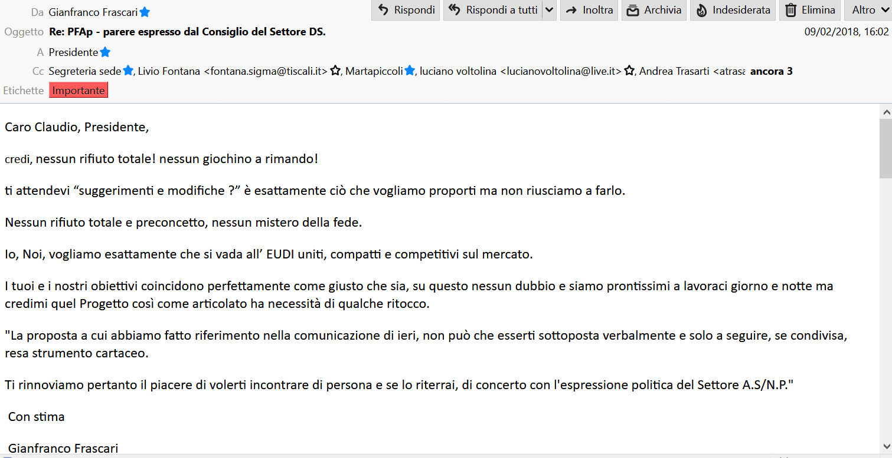

Slide 21
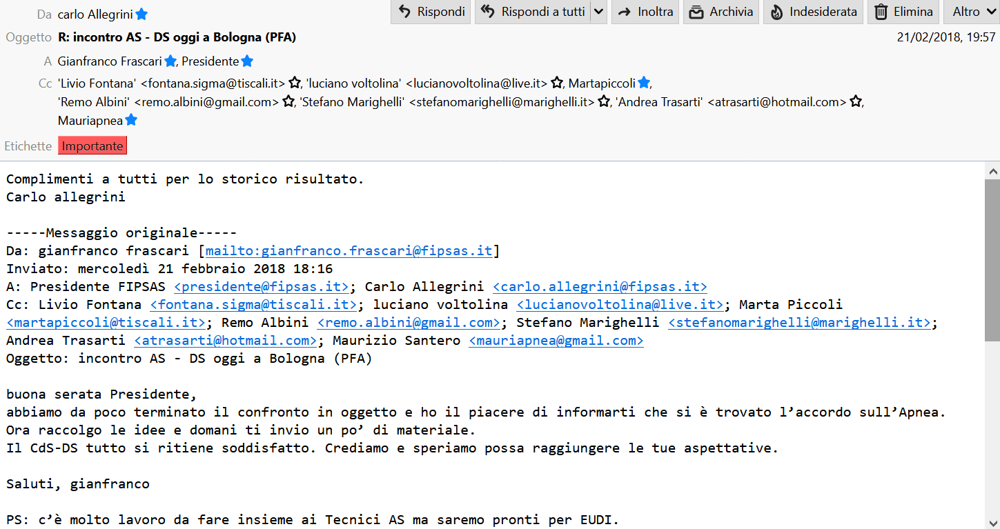

Slide 22
cf 29/06/2018 … omissis …
Percorso Formativo Apneistico
Il Consiglio Federale delega il Presidente alla revisione del testo e a prendere delibera per l’approvazione del documento.
… omissis …

Slide 23
Un chiaro tentativo per avere un percorso dedicato …

Slide 24
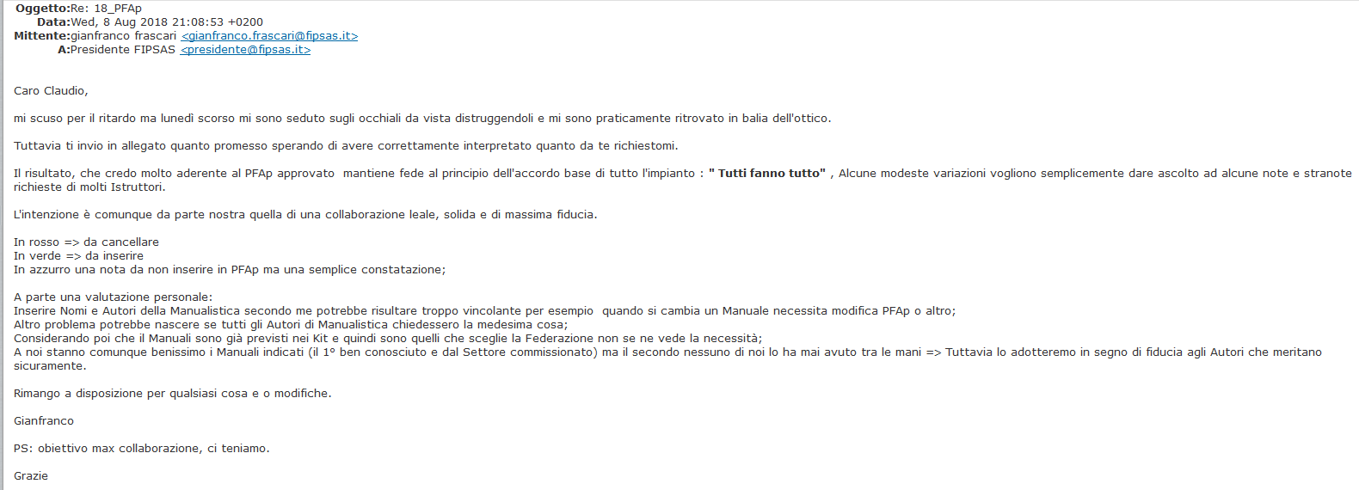
Caro Claudio, mi scuso per il ritardo ma lunedì scorso mi sono seduto sugli occhiali da vista distruggendoli e mi sono praticamente ritrovato in balia dell’ottico.
Tuttavia ti invio in allegato quanto promesso sperando di avere correttamente interpretato quanto da te richiestomi.
Il risultato, che credo molto aderente al PFAp approvato mantiene fede al principio dell’accordo base di tutto l’impianto : “ Tutti fanno tutto” , Alcune modeste variazioni vogliono semplicemente dare ascolto ad alcune note e stranote richieste di molti Istruttori. L’intenzione è comunque da parte nostra quella di una collaborazione leale, solida e di massima fiducia.
In rosso => da cancellare
In verde => da inserire
In azzurro una nota da non inserire in PFAp ma una semplice constatazione;
A parte una valutazione personale:
Inserire Nomi e Autori della Manualistica secondo me potrebbe risultare troppo vincolante per esempio quando si cambia un Manuale necessita modifica PFAp o altro;
Altro problema potrebbe nascere se tutti gli Autori di Manualistica chiedessero la medesima cosa;
Considerando poi che il Manuali sono già previsti nei Kit e quindi sono quelli che sceglie la Federazione non se ne vede la necessità;
A noi stanno comunque benissimo i Manuali indicati (il 1° ben conosciuto e dal Settore commissionato) ma il secondo nessuno di noi lo ha mai avuto tra le mani => Tuttavia lo adotteremo in segno di fiducia agli Autori che meritano sicuramente.
Rimango a disposizione per qualsiasi cosa e o modifiche.
Gianfranco
PS: obiettivo max collaborazione, ci teniamo.
Grazie

Slide 25
Cf 21/09/2018 … omissis …
Al momento dell’approvazione della delibera presa dal Presidente Federale su mandato del Consiglio Federale riguardante il PFAp appena pubblicato, Nolli prende la parola dichiarando che per lui il PFAp attuale, con le modifiche richieste dal settore DS, è da ritenersi molto peggio, se possibile, del precedente. Mira ad essere un prodotto animato solo ed esclusivamente da obiettivi politici e che non ha nulla a che vedere con una strategia formativa né tantomeno una strategia marketing ed è un percorso senza scelte e senza coraggio. Non mette mai al centro il vero obiettivo che è l’allievo: è un percorso fatto da istruttori per istruttori. L’impressione che ne ha ricavato è di totale improvvisazione e spesso anche di incompetenza. Qualcuno ha definito “papocchio” il PFAp prodotto alla fine dell’anno scorso, ora gli piacerebbe conoscere la definizione che verrà dato a questo. Nolli ribadisce che il PFAp è un prodotto fortemente voluto dal settore DS. Non sentendo nessun intervento da parte del Presidente del Consiglio di Settore Didattica Subacquea Laura Giacomini chiede a Frascari se non ha alcun commento. Non avendo risposta i lavori proseguono.
… omissis …

Slide 26
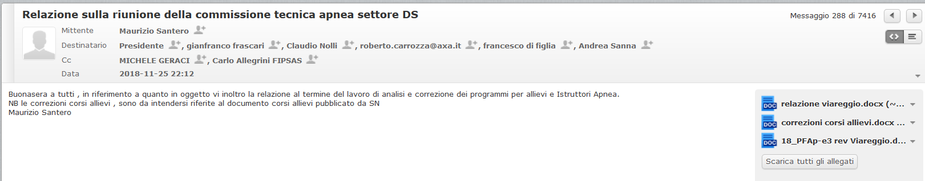

Slide 27
… relazione Commissione Apnea DS del 25/11/2018 … omissis …
Siamo tutti e quattro concordi nel ritenere fondamentali alcune riflessioni e proposte di modifica su quanto abbiamo letto, riferito agli argomenti sopra elencati.
In questo ultimo Anno alcuni di noi hanno partecipato a molti tavoli di lavoro congiunti DS/SN per il raggiungimento della famosa “APNEA UNICA”
Nonostante le discussioni talvolta animate si è riusciti a raggiungere un accordo che permetteva alla Federazione di presentare un percorso unico e unificato tra i due settori. Siamo consci del fatto che la situazione venutasi a creare prima di questi incontri era di assoluta tensione, per cui ci siamo trovati a doverci confrontare con i componenti dell’altro settore su tematiche che ci costringevano entrambi a dover mediare e quindi accettare compromessi per la riuscita del progetto. Detto questo prima dell’estate abbiamo condiviso il nuovo PFAp presentandolo anche all’Eudi Show 2018, sicuri di dover comunque ultimare il lavoro con il completamento dei programmi didattici allievi ed Istruttori.
L’uscita delle ultime versioni del PFAp ci ha abbastanza spiazzato non essendo stati noi a partecipare alla stesura dello stesso, non vogliamo assolutamente entrare nel merito delle decisioni che hanno portato a modificare quanto concordato tra i settori in precedenza, ma purtroppo per poter completare quanto promesso sui programmi abbiamo dovuto confrontarci, leggendo e cercando di trovare soluzioni a problemi causati da normative talvolta penalizzanti per lo stesso settore DS.
Ad oggi siamo a riscontrare che le modifiche fatte sul percorso istruttori danneggiano l’immagine degli stessi nei confronti dei tecnici del settore SN, i quali con un percorso molto meno articolato riescono a raggiungere più facilmente i traguardi previsti. Come uomini di Federazione, abbiamo cercato di risolvere alcuni problemi come ad esempio l’eliminazione della figura degli allievi Y indoor, (se un istruttore non scende a -30 mt non si capisce perché un allievo che deve essere brevettato a -10 mt non possa avere il riconoscimento CMAS, tanto meno chi va solo in piscina).

Slide 28
Analizzando il PFAp sono stati riscontrati alcuni errori che abbiamo evidenziato e saranno inviati in copia a tutti coloro i quali si troveranno in indirizzo. Anche nei programmi allievi sono state riscontrate alcune inesattezze e provveduto alla correzione, per quanto riguarda i programmi Istruttori DS siamo partiti da quelli SN al fine di cercare la maggiore uniformità possibile, tenendo conto delle differenze oggettive riferite ad un percorso didattico piuttosto che ad uno prettamente sportivo/agonistico.
Nell’analizzare gli aggiornamenti Istruttori e verifiche degli standard di sicurezza abbiamo evidenziato l’assoluta necessità di reinserire il recupero dell’infortunato a -20 mt con lanyard salpando il cavo dalla superficie, in quanto da programma la stessa è sempre da utilizzare sotto i -12 mt(come stabilito da CMAS). Inoltre trattasi di una ulteriore sicurezza in caso di malore da parte di un apneista, sicuramente più semplice per il recupero rispetto ad un tuffo forzato in emergenza.
Riteniamo fondamentale che la qualifica di Istruttore Y (senza riconoscimento CMAS) sia possibile esclusivamente per coloro che sono stati brevettati antecedentemente al 2018; tutti coloro che intendono intraprendere la carriera da docente saranno obbligatoriamente valutati a -30 mt.
Troviamo paradossale avere in un’apnea unica TRE tipi di istruttore di primo livello: MApn1, MApn1x e MApn1y; ci pare una semplificazione piuttosto contorta.
… omissis … relazione Commissione Apnea DS del 25/11/2018

Slide 29
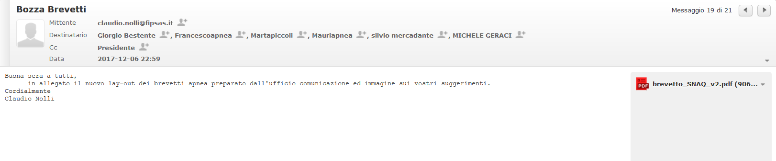
Marta Piccoli è componente del Consiglio di Settore DS con l’incarico come referente per l’Apnea. Marta è in costante contatto con il Presidente del Settore DS Frascari e di questo abbiamo la giusta evidenza.
Santero Maurizio è il referente della Commissione Tecnica di Apnea nominata su proposta del Consiglio di Settore DS dal Consiglio Federale nella seduta del 21/04/2017.
Francesco Di Figlia è un membro della Commissione Tecnica di Apnea nominata su proposta del Consiglio di Settore DS dal Consiglio Federale nella seduta del 21/04/2017.
Buona sera a tutti, in allegato il nuovo lay-out dei brevetti apena preparato dall’ufficio immagine sui vostri suggerimenti. Cordialmente. Claudio Nolli

Slide 30


Slide 31
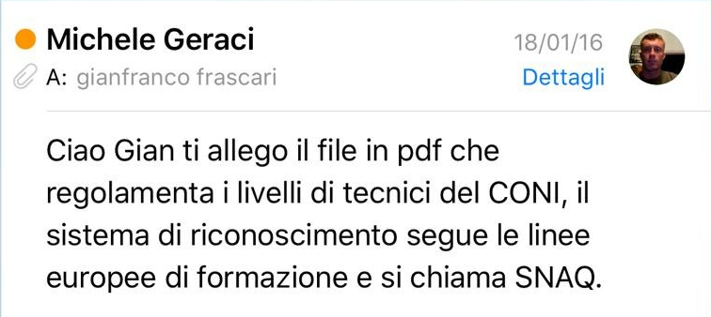
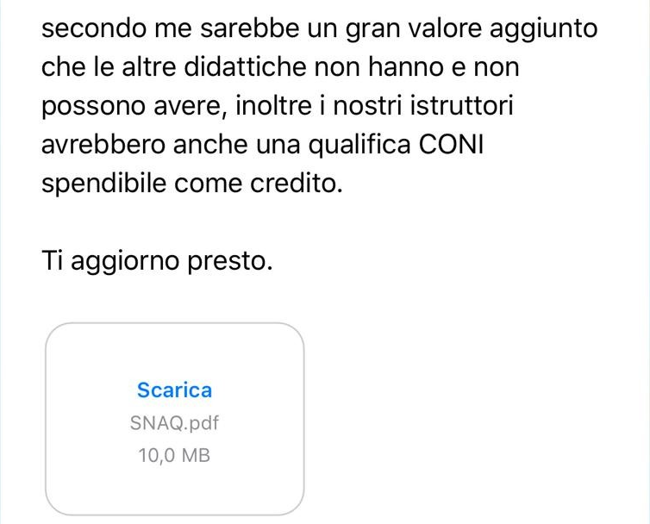
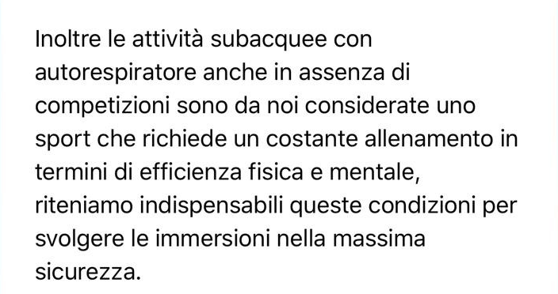
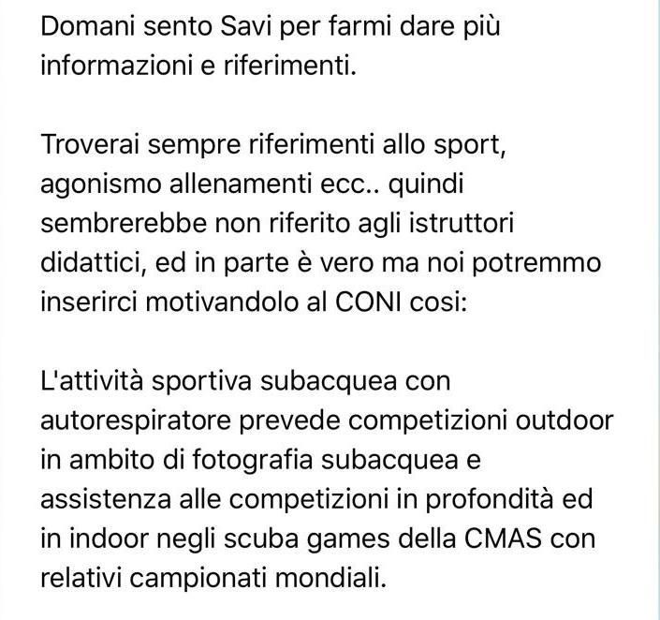
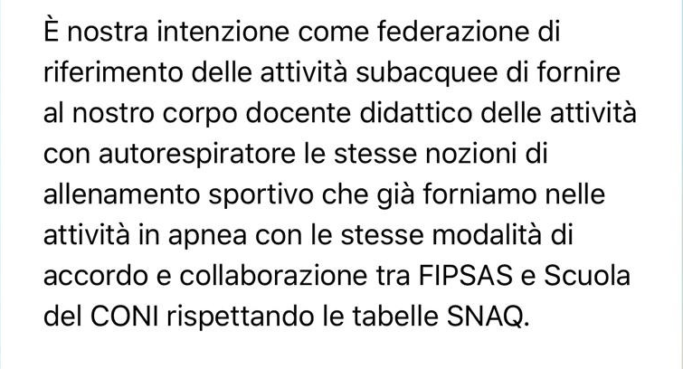
Geraci Michele, componente del settore DS in surroga a Carvani precedentemente dimessosi, a sua volta si è dimesso nell’agosto 2016.

Slide 32
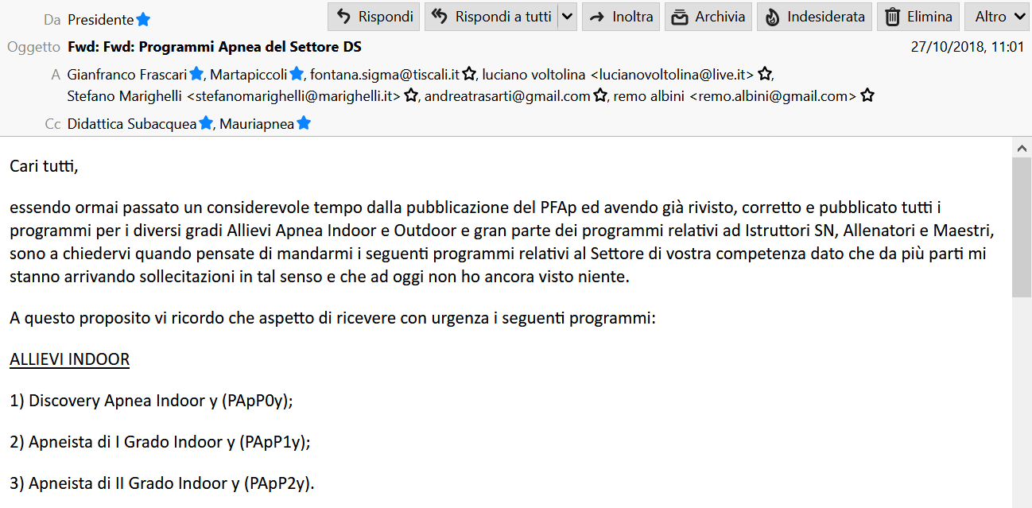
Cari tutti,
essendo ormai passato un considerevole tempo dalla pubblicazione del PFAp ed avendo già rivisto, corretto e pubblicato tutti i programmi per i diversi gradi Allievi Apnea Indoor e Outdoor e gran parte dei programmi relativi ad Istruttori SN, Allenatori e Maestri, sono a chiedervi quando pensate di mandarmi i seguenti programmi relativi al Settore di vostra competenza dato che da più parti mi stanno arrivando sollecitazioni in tal senso e che ad oggi non ho ancora visto niente.
A questo proposito vi ricordo che aspetto di ricevere con urgenza i seguenti programmi:
ALLIEVI INDOOR
1) Discovery Apnea Indoor y (PApP0y);
2) Apneista di I Grado Indoor y (PApP1y);
3) Apneista di II Grado Indoor y (PApP2y).
ALLIEVI OUTDOOR
1) Discovery Apnea y (PApn0y); 2) Apneista di I Grado y (PApn1y);
3) Apneista di II Grado y (PApn2y).
ALTRI CORSI
1) Salvamento in Apnea (PSApn);
2) Assistente Istruttore di Apnea (PAiAp).
(segue)

Slide 33
ALTRI CORSI
1) Salvamento in Apnea (PSApn);
2) Assistente Istruttore di Apnea (PAiAp).
ISTRUTTORI INDOOR DS
1) Istruttore DS di Apnea di I Grado Indoor (MApP1x); 2) Istruttore DS di Apnea di II Grado Indoor (MApP2x).
ISTRUTTORI OUTDOOR DS
1) Istruttore DS di Apnea di I Grado (senza CMAS) (MApn1y);
2) Istruttore DS di Apnea di I Grado (con CMAS) (MApn1x);
3) Istruttore DS di Apnea di II Grado (MApn2x);
4) Istruttore DS di Apnea di III Grado (MApn3x).
Aspettando (ma non troppo), invio cari saluti
Claudio Matteoli
PS C'è anche una grande urgenza di conoscere i prezzi da applicare ai manuali di apnea, sia cartacei che elettronici, in modo da poterli inserire sull'E-commerce e la composizione dei Kit (che deve essere concordata con il Settore SN) perchè altrimenti non si riesce ad evadere gli ordinativi che sono qua fermi con grave danno di immagine della Federazione. Grazie

Slide 34
Da «Relazione per i consiglieri del 09/01/2018 … omissis …
Sempre nell’ottobre 2017, si innesca un pericoloso caos creato da alcuni personaggi di A.S. i quali diffondono tendenziose notizie intese a screditare il lavoro e il ruolo del Settore D.S., anche e soprattutto in merito ai corsi Istruttore (Map1 ed Map2a) già programmati e pubblicati sul sito federale da febbraio, indicandone ad eventuali interessati l’inutilità poiché tali competenze sarebbero già passate di fatto al Settore A.S. con l’avvallo del Presidente Federale e del Vice Presidente C.M.A.S. Claudio Nolli. Gli stessi personaggi, ancora non soddisfatti, insistono nella reiterazione delle accuse già mosse al Presidente D.S. che avrebbe taciuto informazioni a lui note. Nulla di più falso! Il Presidente Frascari ha ricevuto ufficialmente solo il giorno 11 novembre 2017 i documenti in discussione dalle mani del Presidente Matteoli a seguito di precisa convocazione nel suo ufficio di Roma, presente anche il Vice Presidente CMAS nonché Consigliere Federale Nolli. Per far comprendere meglio a chi non è del Settore, il tutto prende spunto da un semplice e banale aggiornamento di standard (nuovi limiti di profondità e tipologie di corsi) come ha sempre fatto di prassi la C.M.A.S. ed ai quali la Didattica Subacquea si è sempre prontamente adeguata modificando i propri programmi didattici. Tale aggiornamento degli standard nulla ha a che vedere con quanto, sembra, proposto poi dalla Federazione in merito allo spostamento delle competenze su chi fa cosa. Più precisamente il Settore D.S. che è quello da sempre preposto alla formazione e alla istruzione dei subacquei con A.R.A ed in Apnea, si sarebbe visto “spogliare” della sua specifica mission (da statuto) in favore del Settore A.S. che, sempre da Statuto, si occupa di agonismo, tanto vero che viene indicato nello Statuto medesimo come uno dei due Settori Agonistici e, in funzione di ciò, gli è riservato di diritto specifico posto in CF. (gare e relativi allenamenti = atleti ed allenatori).
… omissis …Apnea

